Slide 1

주간
부동산 NEWS Ⅸ
2015. 12. 2 (수)
대구대학교 행정대학 부동산학과
지도교수 : 조 만 현

Slide 2


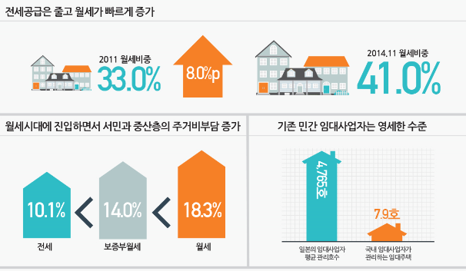
1
1
2
3

Slide 3
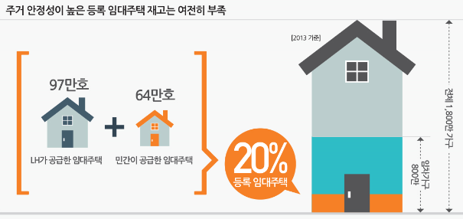
4

Slide 4

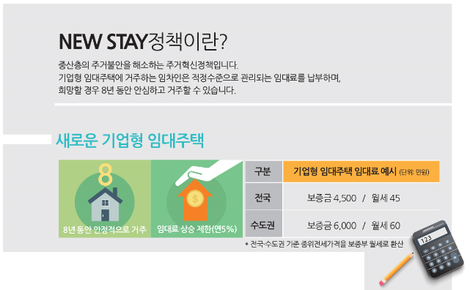

Slide 5
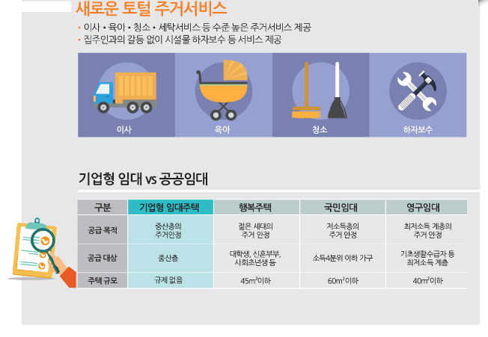

Slide 6

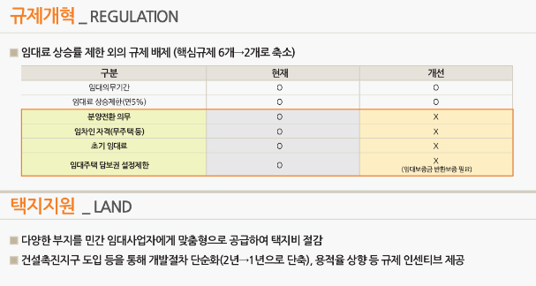

Slide 7
